Slide 1
Μεθοδολογία κοινωνικής και εκπαιδευτικής έρευνας
8^{η} διάλεξη
Ακαδημαϊκό έτος 2018-2019

Slide 2
Ανάλυση και ερμηνεία ποσοτικών δεδομένων

Slide 3
Βήματα στην Ποσοτική Ανάλυση Δεδομένων
Προετοιμασία των δεδομένων
  Κωδικοποίηση δεδομένων
  Επιλογή λογισμικού και εισαγωγή δεδομένων
  «Καθαρισμός» βάσης δεδομένων
Ανάλυση των δεδομένων
  Περιγραφική στατιστική
  Επαγωγική στατιστική
Ερμηνεία των αποτελεσμάτων
  Σύνοψη των αποτελεσμάτων
  Σύγκριση με άλλες εμπειρικές μελέτες ή/και τη θεωρία
  Αδυναμίες της μελέτης
  Ιδέες για μελλοντική έρευνα

Slide 4
Κωδικοποίηση δεδομένων
Ορίζουμε αριθμητικές τιμές για κάθε απάντηση σε κάθε ερώτηση. Πχ.
Οι γονείς θα πρέπει να έχουν δικαίωμα επιλογής του σχολείου των παιδιών τους.
Συμφωνώ απόλυτα
Συμφωνώ
Ούτε συμφωνώ ούτε διαφωνώ
Διαφωνώ
Διαφωνώ απόλυτα
5
4
3
2
1

Slide 5
Κωδικοποίηση δεδομένων
Φύλο
  Άνδρας
  Γυναίκα
Επίπεδο εκπαίδευσης
  Τριτοβάθμια
  Δευτεροβάθμια
  Πρωτοβάθμια
1
2
3
2
1

Slide 6
Βιβλίο κωδικοποίησης (codebook)
Κατάλογος των μεταβλητών που δείχνει πως έχουμε κωδικοποιήσει τις απαντήσεις στα ερωτήματα. Πχ.

Slide 7
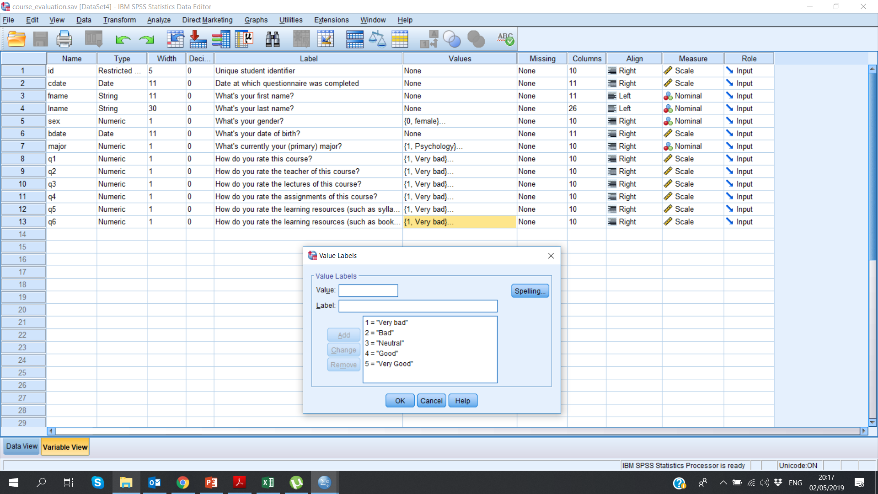

Slide 9
Εισαγωγή δεδομένων (Data Input)
H διαδικασία μέσω της οποίας ο ερευνητής μεταφέρει τα δεδομένα από τις απαντήσεις του ερευνητικού εργαλείου (ερωτηματολόγιο) στο αρχείο ενός υπολογιστή.
Τα δεδομένα κωδικοποιούνται με την βοήθεια ενός ΝΧΚ πίνακα, του οποίου οι γραμμές αποτελούν τα αποτελέσματα που προέκυψαν από κάθε μονάδα του δείγματος και οι στήλες αντιπροσωπεύουν τις μεταβλητές (χαρακτηριστικά του πληθυσμού) για τις οποίες έχουμε συγκεντρώσει πληροφορία.

Slide 10
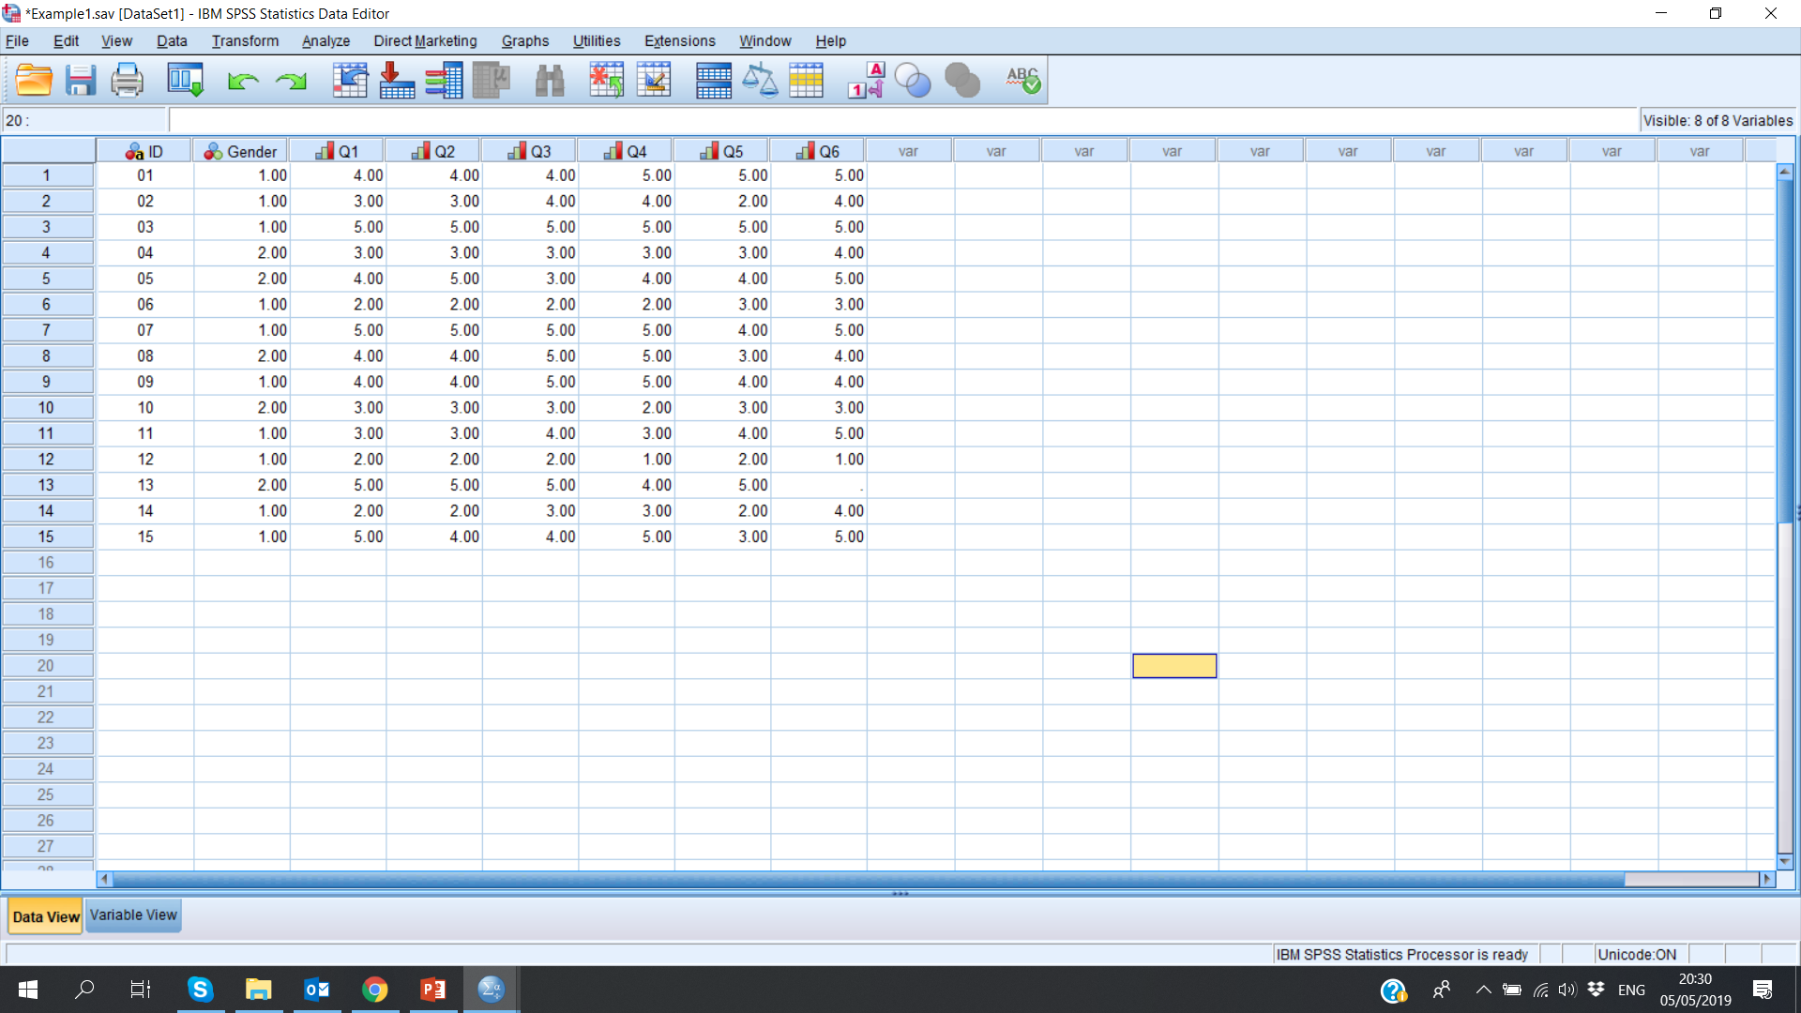
15 παρατηρήσεις
8 μεταβλητές

Slide 11
Καθαρισμός βάσης δεδομένων
Τα δεδομένα μας μπορεί να περιέχουν λάθη ή δεδομένα που λείπουν (missing data).
Για παράδειγμα, οι συμμετέχοντες μπορεί να αρνηθούν ή να παραβλέψουν να απαντήσουν ορισμένες ερωτήσεις.
Επίσης μπορεί να γίνουν λάθη στην εισαγωγή των δεδομένων.
Συνήθως με έναν πίνακα συχνοτήτων μπορούμε να εντοπίσουμε αυτά τα λάθη.
Οι ερευνητές οφείλουν να αναφέρουν πως διαχειρίστηκαν αυτές τις περιπτώσεις.

Slide 12
Χειρισμός ελλειπουσών τιμών (missing values)
Το ιδανικό θα είναι να μην υπάρχουν δεδομένα που λείπουν.
Δηλαδή οι ερωτώμενοι να έχουν απαντήσει όλα τα ερωτήματα.
Ένα καλά σχεδιασμένο ερωτηματολόγιο ελαχιστοποιεί τη συχνότητα των ελλειπόντων δεδομένων.
  Τα άτομα θέλουν ή/και είναι ικανά να απαντήσουν όλες τις ερωτήσεις.

Slide 13
Χειρισμός ελλειπουσών τιμών (missing values)
Σε περίπτωση που λείπουν δεδομένα μπορούμε να:
  Να αφαιρέσουμε αυτές τις παρατηρήσεις από το δείγμα.
  Να αντικαταστήσουμε τις τιμές που λείπουν με εύλογες τιμές (πχ. κάθε τιμή που λείπει να αντικατασταθεί με το μέσο όρο της μεταβλητής).
  Η προσπάθεια εκτίμησης των ελλειπουσών τιμών με την βοήθεια των υπόλοιπων τιμών ή/και εξωγενούς πληροφόρησης περιγράφεται με τον όρο imputation.
Σε περίπτωση που το πρόβλημα είναι σημαντικό μπορούμε να διεξάγουμε ανάλυση ευαισθησίας.
  Δηλαδή να εξετάσουμε πως ο διαφορετικός χειρισμός των ελλειπουσών τιμών επηρεάζει τα αποτελέσματα μας.

Slide 14
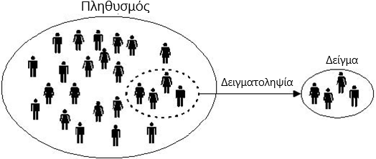
Ανάλυση δεδομένων: Περιγραφική και επαγωγική στατιστική
Περιγραφική στατιστική
Επαγωγική στατιστική
Η περιγραφική στατιστική ασχολείται με την οργάνωση, περιγραφή και παρουσίαση των στατιστικών δεδομένων.
  Πίνακες συχνοτήτων
  Δείκτες (πχ. μέσος όρος)
  Οπτική απεικόνιση (διαγράμματα)
Η επαγωγική στατιστική ασχολείται κατά κύριο λόγο με την εξαγωγή συμπερασμάτων από ένα δείγμα για τον συνολικό πληθυσμό.

Slide 15
Περιγραφική στατιστική
Αριθμητικές μέθοδοι
Πίνακες συχνοτήτων, μέτρα κεντρικής τάσης, μέτρα διασποράς, κ.α.
Γραφικές μέθοδοι
Ιστόγραμμα, διάγραμμα σκεδασμού, ραβδόγραμμα, κ.α.

Slide 16
Μέτρα κεντρικής τάσης
Γύρω από ποια τιμή είναι συγκεντρωμένα τα δεδομένα;
Μέσος όρος (mean)
  Αθροίζουμε τις τιμές των δεδομένων και διαιρούμε με το πλήθος των παρατηρήσεων.
Διάμεσος (median)
  Η παρατήρηση που χωρίζει το δείγμα σε δύο ίσα μέρη.
  Διατάσσουμε τα δεδομένα από τη μικρότερη στη μεγαλύτερη τιμή. Η μεσαία παρατήρηση είναι η διάμεσος.
Επικρατούσα τιμή (mode)
  Η συχνότερη τιμή που εμφανίζει μια μεταβλητή στο δείγμα.

Slide 17
Θα είχε νόημα να υπολογίζαμε το μέσο όρο της μεταβλητής “peer group affiliation”;

Slide 18
Μέτρα διασποράς
Πόσο «μακριά» βρίσκονται τα δεδομένα από το κέντρο τους;
Διακύμανση
  H διακύμανση μετράει πόσο «μακριά» βρίσκονται οι παρατηρήσεις από το μέσο όρο.
  Όσο μεγαλύτερη η διακύμανση τόσο μεγαλύτερη η μεταβλητότητα.
  Μόνο θετικές τιμές
Τυπική απόκλιση
  Υπολογίζεται ως το τετράγωνο της διακύμανσης.
  Προτιμάται επειδή εκφράζεται στις ίδιες μονάδες με αυτές των δεδομένων.
Εύρος
  Είναι η διαφορά μεταξύ της μικρότερης και της μεγαλύτερης παρατήρησης.

Slide 19
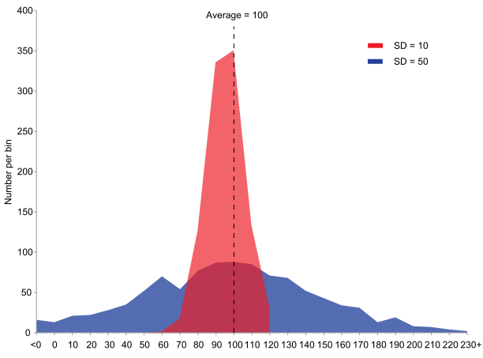
Τα δύο δείγματα έχουν τον ίδιο μέσο όρο αλλά το μπλε δείγμα έχει πολύ μεγαλύτερη τυπική διακύμανση/τυπική απόκλιση

Slide 20
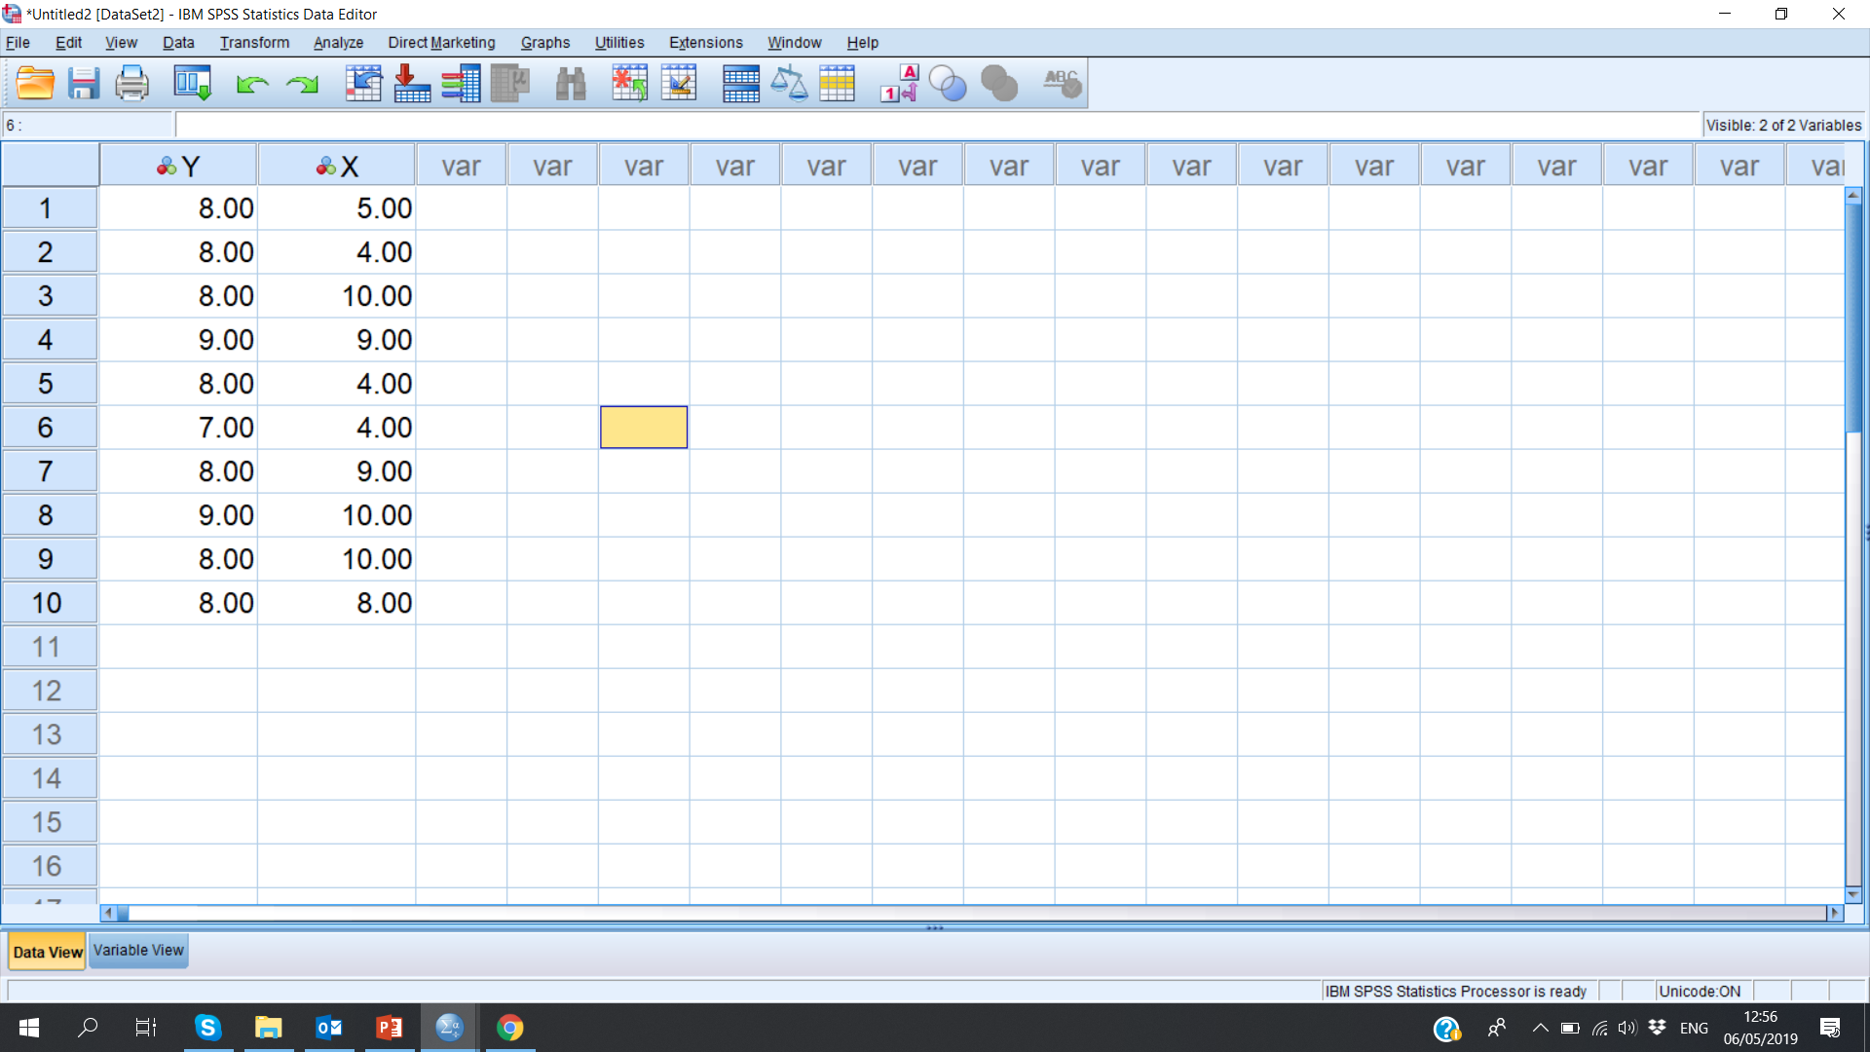
H διακύμανση/τυπική απόκλιση της Χ είναι πολύ μεγαλύτερη της Y.

Slide 21
Ο κανόνας του 68-95-100
Σε μια κανονική κατανομή:
68% των παρατηρήσεων βρίσκεται στο διάστημα 1 τυπικής απόκλισης πάνω και κάτω από το μέσο όρο.
95% των παρατηρήσεων βρίσκεται στο διάστημα 2 τυπικών αποκλίσεων πάνω και κάτω από το μέσο όρο.
Και σχεδόν όλες οι παρατηρήσεις (για την ακρίβεια το 99.7%) βρίσκονται στο διάστημα 3 τυπικών αποκλίσεων πάνω και κάτω από το μέσο όρο.

Slide 22
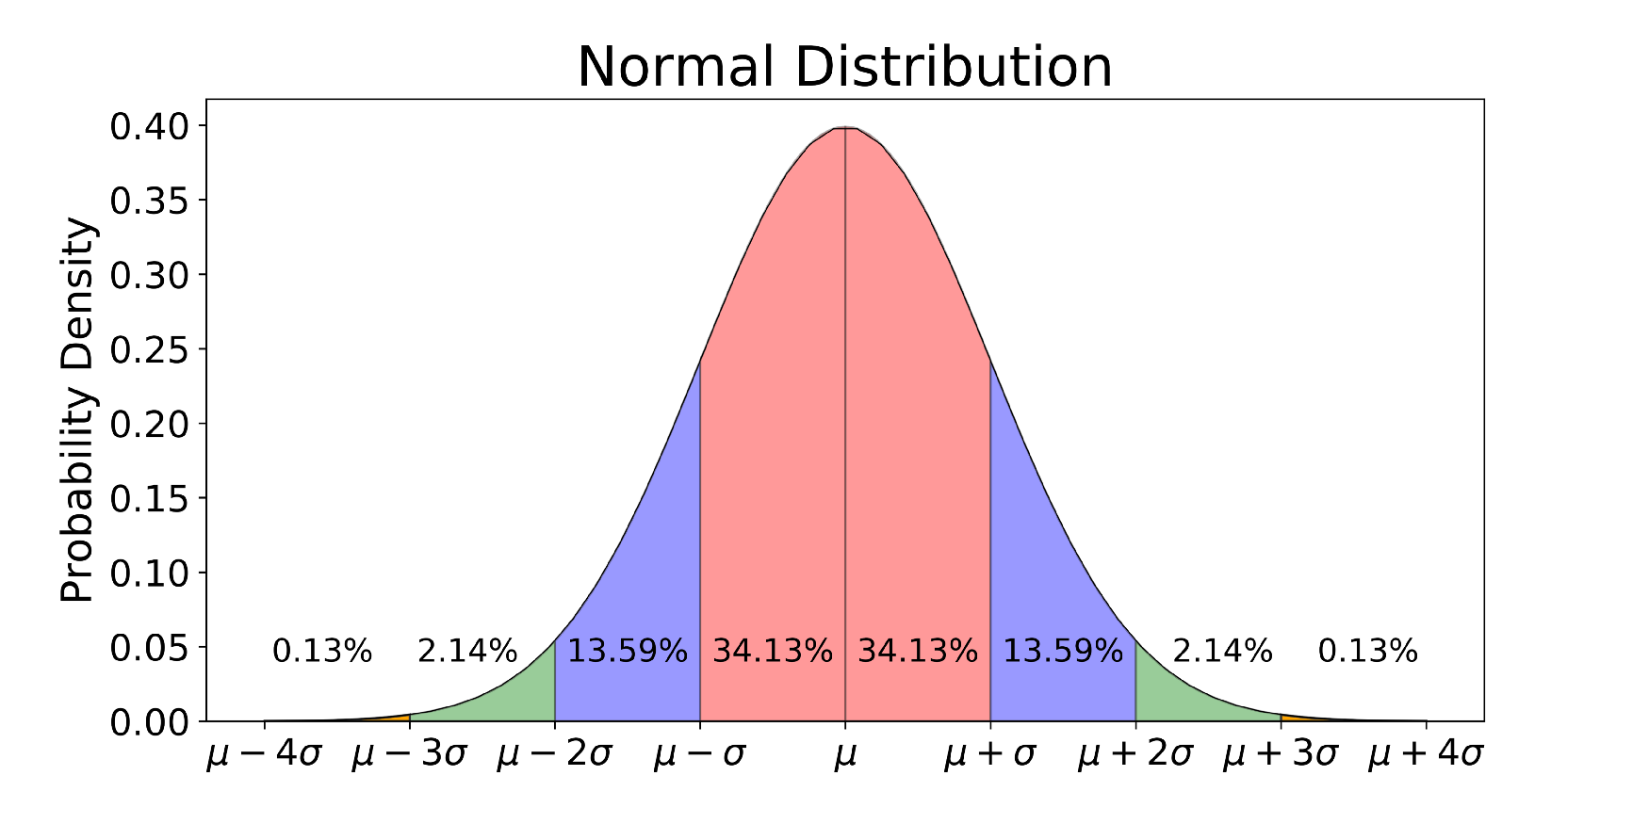
Ο κανόνας του 68-95-100

Slide 23
Μέτρα θέσης
Μας δίνουν πληροφορίες για τη θέση μιας παρατήρησης στην κατανομή των παρατηρήσεων.
Τα ποσοστιαία σημεία ή ποσοστημόρια του δείγματος συμβολίζονται με Pα.
Το ποσοστημόριο Pα είναι η τιμή εκείνη για την οποία ισχύει ότι το α% των παρατηρήσεων είναι μικρότερες ή ίσες από αυτή την τιμή και το υπόλοιπο (1-α)% των παρατηρήσεων είναι μεγαλύτερες από αυτή.

Slide 24
Μέτρα θέσης
Παράδειγμα, σε μια κατανομή βαθμολογίας φοιτητών, έχουμε ότι: P95=8
Αυτό σημαίνει ότι το 95% των φοιτητών έγραψε 8 ή κάτω από 8 και το υπόλοιπο 5% έγραψε πάνω από 8.
Αν πχ ένας φοιτητής έχει γράψει 9 τότε ανήκει στο 5% των καλύτερων επιδόσεων στην τάξη του.
Τα ποσοστημόρια διακρίνονται σε:
Εκατοστημόρια (percentiles):p1, p2, p3, p4,….p99
Δεκατημόρια (deciles): p10, p20, p30, p40,….p90
Τεταρτημόρια (quartiles): p25, p50, p75

Slide 25
